Slide 1
TIN 5 - TUẦN 30
CHỦ ĐỀ B. CÔNG DÂN SỐ

Slide 2
CUỘC SỐNG TRỰC TUYẾN
CHỦ ĐỀ B. CÔNG DÂN SỐ

Slide 3
CHỦ ĐỀ B. CÔNG DÂN SỐ
Bài 1. Tớ cần chú ý những gì khi “online”.
Bài 2. Tớ tự khám phá thế giới.

Slide 4
BÀI 2. TỚ TỰ KHÁM PHÁ THẾ GIỚI TUẦN 30: CÁC TOÁN TỬ TÌM KIẾM (T2)
1. Biết cách sử dụng toán tử tìm kiếm AND và OR
2. Thực hiện được thao tác tìm kiếm một thông tin cụ thể.

Slide 5
ÔN TẬP KIẾN THỨC CŨ
Làm thế nào để tìm chính xác nội dung? Cho ví dụ minh họa?

Slide 6
1. Tìm kiếm sử dụng toán tử tìm kiếm AND
Sử dụng từ khóa And khi tìm kiếm nhiều thuật ngữ trong một tài liệu đơn, tìm kiếm này chỉ bao gồm các tài liệu chứa tất cả các thuật ngữ tìm kiếm
AND: Có cú pháp (Toán tử 1) AND (Toán tử 2).
Một số trang truy tìm sẽ dùng AND như là mặc định (trong đó có Google).

Slide 7
THỰC HÀNH
Khởi động máy tính
Truy cập máy tìm kiếm và thực hành tìm kiếm thông tin sử dụng toán tử AND với các từ khóa sau:
“Punk music” AND “America Group”
- Cùng bạn xây dựng một bài thuyết trình về nội dung em tìm được, lưu bài vào máy tính.

Slide 8
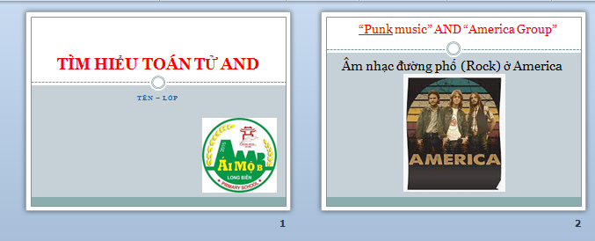

Slide 9
2. Tìm kiếm sử dụng toán tử tìm kiếm OR
Tìm kiếm các tài liệu chứa một hoặc nhiều thuật ngữ tìm kiếm khác. Nó có thể hữu dụng khi tìm kiếm thông tin về chủ đề có thể được chỉ mục theo hai hoặc nhiều cách khác nhau
OR: Có cú pháp là (Toán tử 1) OR (Toán tử 2).
Lệnh này cho phép tìm những trang Web nào có chứa một trong các toán tử của phép toán OR của bộ từ khoá.

Slide 10
THỰC HÀNH
Khởi động máy tính
Truy cập máy tìm kiếm và Thực hành tìm kiếm thông tin sử dụng toán tử OR các thông tin sau:
Tìm thông tin về công ty IBM còn được gọi là “big blue”. Nhập “big blue” OR “IBM”.
- Chèn thêm nội dung em tìm được vào Slide mới trong bài trình chiếu, lưu lại thay đổi vào máy tính.

Slide 11
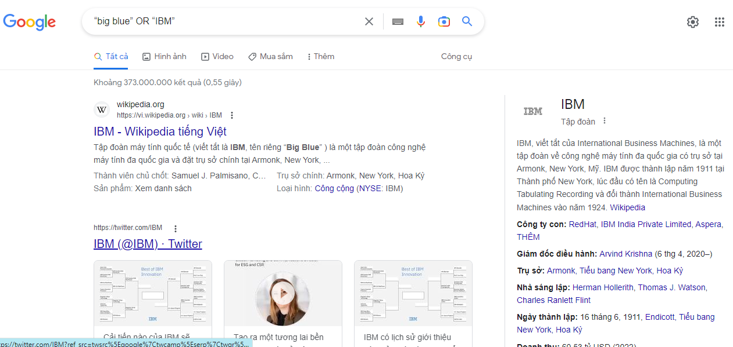
Kết quả có có thể như sau:

Slide 12
BÀI 2. TỚ TỰ KHÁM PHÁ THẾ GIỚI TUẦN 33: CÁC TOÁN TỬ TÌM KIẾM (T3)
1. Biết cách sử dụng toán tử tìm kiếm NOT
2. Thực hiện được thao tác tìm kiếm một thông tin cụ thể.

Slide 13
ÔN TẬP KIẾN THỨC CŨ
Toán tử AND, OR có tác dụng gì?
AND: Sử dụng từ khóa AND khi tìm kiếm nhiều thuật ngữ trong một tài liệu đơn, tìm kiếm này chỉ bao gồm các tài liệu chứa tất cả các thuật ngữ tìm kiếm (Nối các từ khóa trong 1 lần tìm kiếm) Google mặc định dùng toán tử AND này.
OR: Tìm kiếm các tài liệu chứa một hoặc nhiều thuật ngữ tìm kiếm khác. Nó có thể hữu dụng khi tìm kiếm thông tin về chủ đề có thể được chỉ mục theo hai hoặc nhiều cách khác nhau

Slide 14
1. Tìm kiếm sử dụng toán tử tìm kiếm
a. NOT Sử dụng toán tử NOT khi muốn loại trừ kết quả tìm kiếm
NOT: Có cú pháp là (Toán tử 1) NOT (Toán tử 2).
Ví dụ 1: tennis NOT Wimbledon
🡪 Sẽ trả về kết quả của bất kỳ trang nào về tennis ngoại trừ những trang có nói về Wimbledon
Ví dụ 2: job Not apple hoặc job ‑apple
⇒ Bất kỳ trang nào được trả về sẽ liên quan đến việc làm nhưng không liên quan đến Apple (công ty).

Slide 15
THỰC HÀNH
Khởi động máy tính
Truy cập máy tìm kiếm và thực hành tìm kiếm thông tin sử dụng toán tử NOT, Site:
tennis NOT Wimbledon
job Not apple hoặc job ‑apple
- Sử dụng kết quả tìm kiếm báo cáo trước lớp

